Slide 1
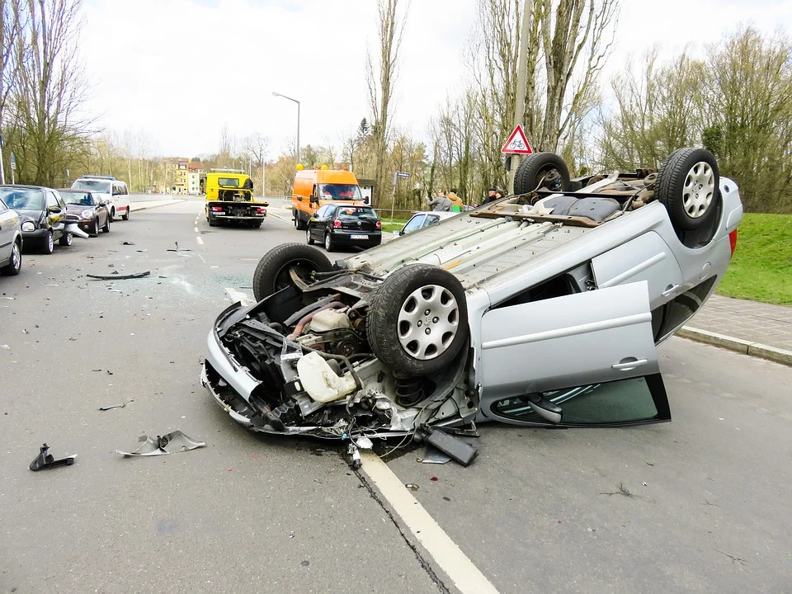
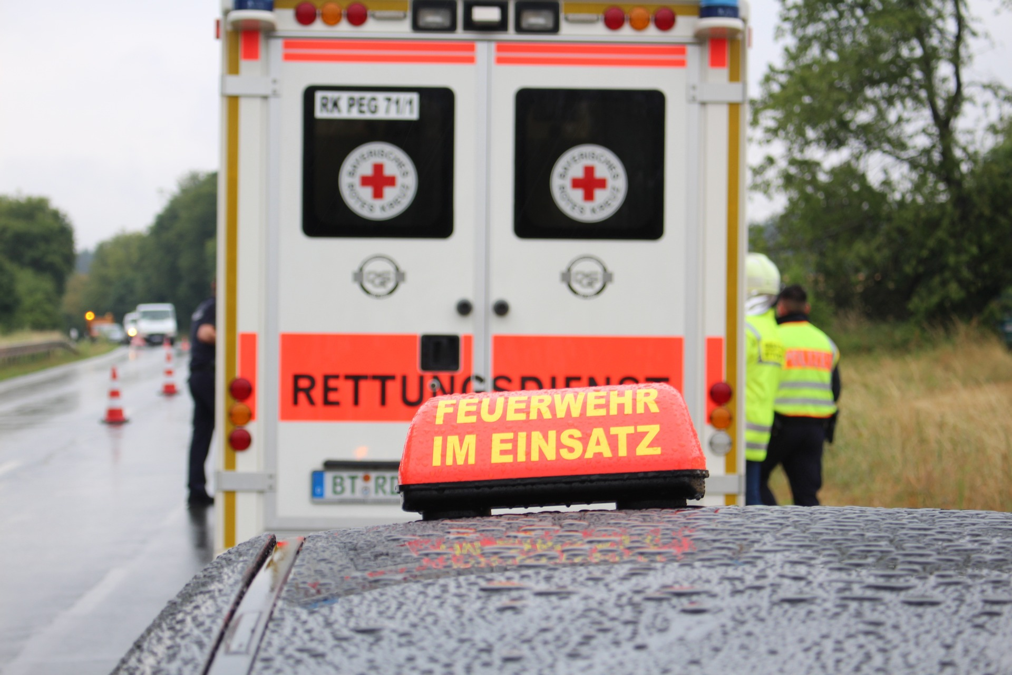
Unfälle älterer Fahrer*innen mit Schwerverletzten
in Brandenburg

Slide 2
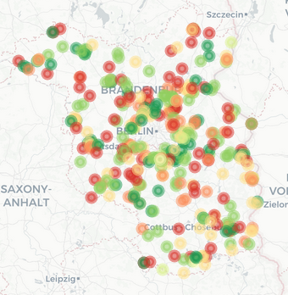
Unfalldatenauswertung
Fragestellung: Welche Charakteristiken weisen Unfälle mit Schwerverletzten auf, die von älteren Fahrer*innen (ab 75 Jahren) verursacht wurden?
Die Datengrundlage zur Berechnung der Statistiken bildeten die polizeilich erfassten Verkehrsunfalldaten des Landes Brandenburg im Zeitraum von 2021 bis 2023.
In die Datenauswahl wurden alle Verkehrsunfälle mit folgenden Merkmalen einbezogen:
Hauptverursachende Person waren ältere Fahrer*innen ab 75 Jahren.
Es wurde die Unfallkategorie 2 „Unfall mit Schwerverletzten“ verzeichnet. Als schwerverletzt gilt eine Person, die unmittelbar nach dem Unfall zur stationären Behandlung (mindestens 24 Stunden) in einem Krankenhaus aufgenommen wurde.
Im Rahmend der Datenanalyse wurden die Variablen „Ortslage“, „Unfallzeitpunkt“ (Tag, Tageszeit), „Verkehrsbeteiligung“, „Unfalltyp“, „Unfallart“, „Unfallursache“ und „Unfallfolgen“ ausgewertet.

Slide 3
Unfälle von älteren Fahrer*innen mit Schwerverletzten
Ältere Fahrer verursachten insgesamt 2.443 Verkehrsunfälle mit Personenschaden oder schwerem Sachschaden im Zeitraum von 2021 bis 2023.
Bei 369 Verkehrsunfällen (15,1 %) wurde mindestens eine beteiligte Person schwer verletzt.
Diese Unfälle mit Schwerverletzten weisen folgende Merkmale auf:
Unfallfolgen
Ortslage
Bei den Unfällen mit Schwerverletzten wurden insgesamt 589 Personen verletzt:
Mehr als die Hälfte der Unfälle mit Schwerverletzten ereignete sich innerhalb geschlossener Ortschaften.
Innerorts (n = 209)
149
429
11
Leicht-verletzte
Schwer-verletzte
Getötete
Außerorts (n = 160)

Slide 4
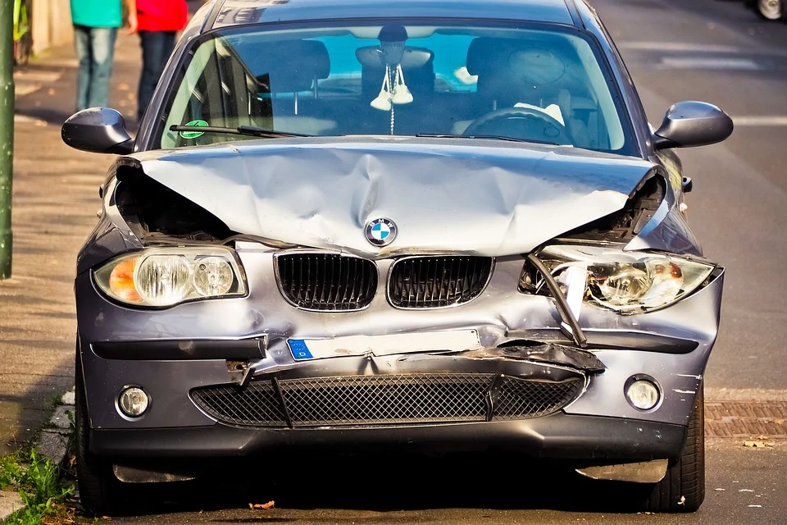
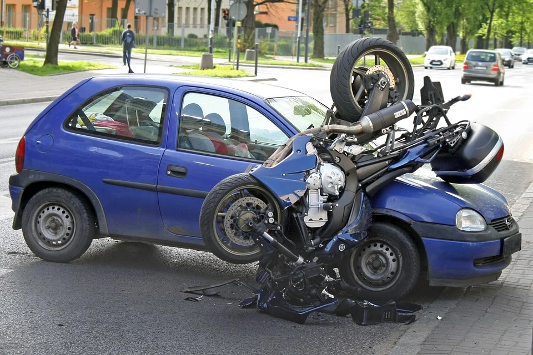
Unfälle von älteren Fahrer*innen mit Schwerverletzten
Verkehrsbeteiligung (Hauptbeteiligte Person)
96,7 % (n = 357) der Unfälle wurden von Pkw-Fahrer*innen verursacht
3,3 % (n = 12) der Unfälle wurden von Krad-Fahrer*innen verursacht
Zeitpunkt
Drei Viertel der Unfälle mit Schwerverletzten ereigneten sich in der Woche.
Tageszeit
Die meisten Unfälle mit Schwerverletzten (56,1 %) ereigneten sich mittags oder nachmittags.
Sa-So (n = 80)
Mo-Fr (n = 289)
Häufigkeit

Slide 5
Unfälle von älteren Fahrer*innen mit Schwerverletzten
Unfalltyp
Bei knapp 25 Prozent der Unfälle mit Schwerverletzten handelte es sich um Unfall im Längsverkehr oder um einen Einbiegen/Kreuzen-Unfall; bei rund 20 Prozent der Unfälle um einen Fahrunfall.
Unfallart
Fast 30 Prozent der Unfälle mit Schwerverletzten resultierte daraus, dass Fahrer*innen mit einbiegenden oder kreuzenden Fahrzeugen zusammenstießen.
28,2 % (n = 104) | Zusammenstoß mit einbiegendem/kreuzendem Fahrzeug
26,8 % (n = 99) | Abkommen von der Fahrbahn
13,6 % (n = 50) | Zusammenstoß mit entgegenkommenden Fahrzeug
1
2
3
Unfallursachen*
Bei etwa jedem dritten Unfall mit Schwerverletzten wurde als Unfallursache ein Fehlverhalten in der Vorfahrt bzw. im Vorrang; bei jedem vierten Unfall im Geschwindigkeitsverhalten registriert.
30,4 % (n = 141) | Vorfahrt/Vorrang
24,8 % (n = 115) | Nicht angepasste Geschwindigkeit
16,4 % (n = 76) | Falsche Fahrbahnbenutzung
1
2
3
Häufigkeit
* Bei den Unfallursachen waren Mehrfachnennungen möglich.

